Slide 1
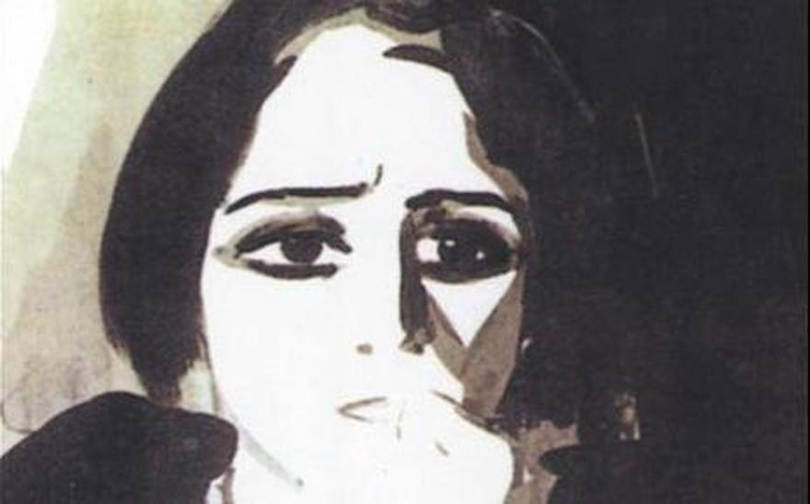
Thérèse Desqueyroux François Mauriac
Présenté par Jacques et Henry
Peinture du visage d’une jeune femme.

Slide 2
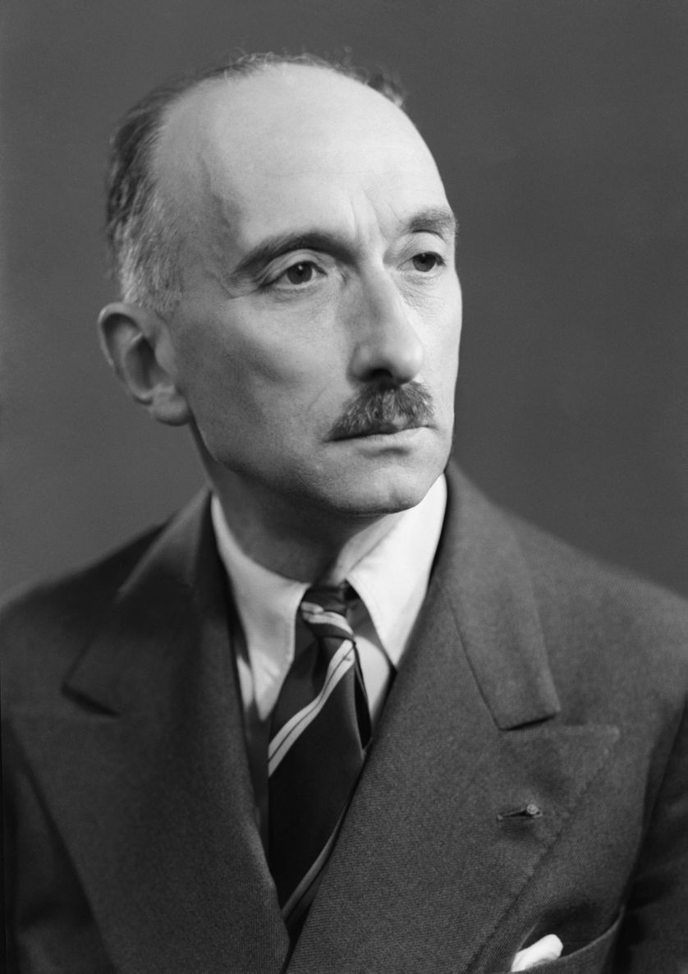
François Mauriac
Présenté par Letellier Henry
François Mauriac en 1937.• Crédits : AFP

Slide 3
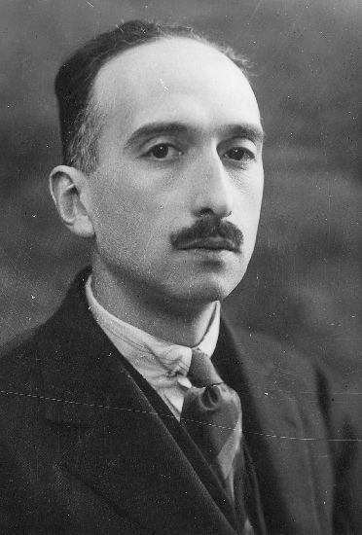
Biographie de François Mauriac
Origine : famille bourgeoise, catholique et conservatrice
Date de naissance : 11 octobre 1885 (Bordeaux)
Date de mort : 1er septembre 1970
Siècle : fin XIXe-début XXe
Mouvement : Naturalisme
Grand Prix du roman de l'Académie française en 1926
Membre de l'Académie française au fauteuil no 22 (1933)
Prix Nobel de littérature en 1952
« la profonde imprégnation spirituelle et l'intensité artistique avec laquelle ses romans ont pénétré le drame de la vie humaine »
François Mauriac
Raison de la remise du prix Nobel

Slide 4

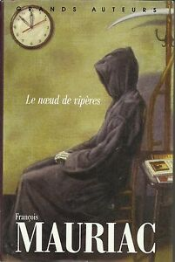
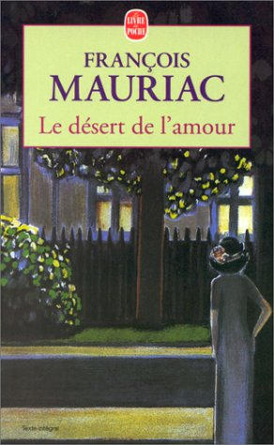
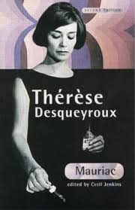
Ses œuvres principales (1/2)
Le Mystère Frontenac (1933)
Le Nœud de vipères (1932)
Le Désert de l'amour (1925)
Thérèse Desqueyroux (1927)

Slide 5
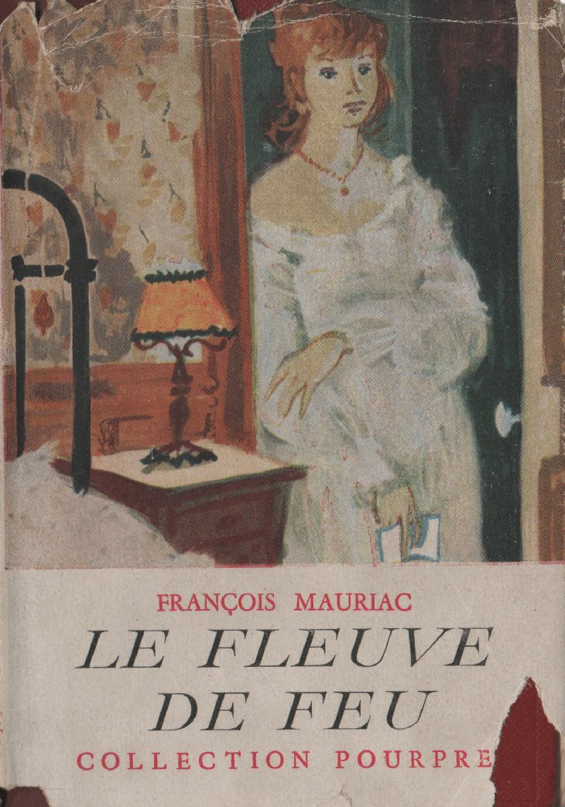

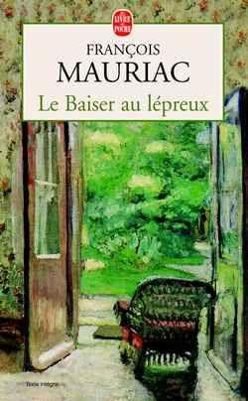
Ses œuvres principales (2/2)
Le Fleuve de feu (1923)
Génitrix (1923)
Le Baiser au lépreux (1922)

Slide 6
Ses études
Primaires et secondaires chez les Marianistes de l'institution Sainte-Marie Grand-Lebrun (Caudéran)
Rate seconde partie de philosophie, doit redoubler, préfère la refaire au lycée public de Bordeaux
1907: tente le concours de l’école des Chartes à Paris
Ecole des Chartes: bref séjour, démissionne dès 1909, se consacre à la littérature

Slide 7
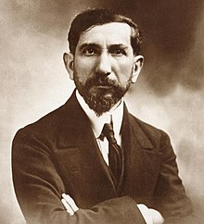
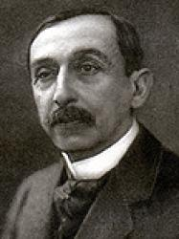
Maîtres de son adolescence
Charles Maurras (1868-1952)
Maurice Barrès (1862-1923)

Slide 8
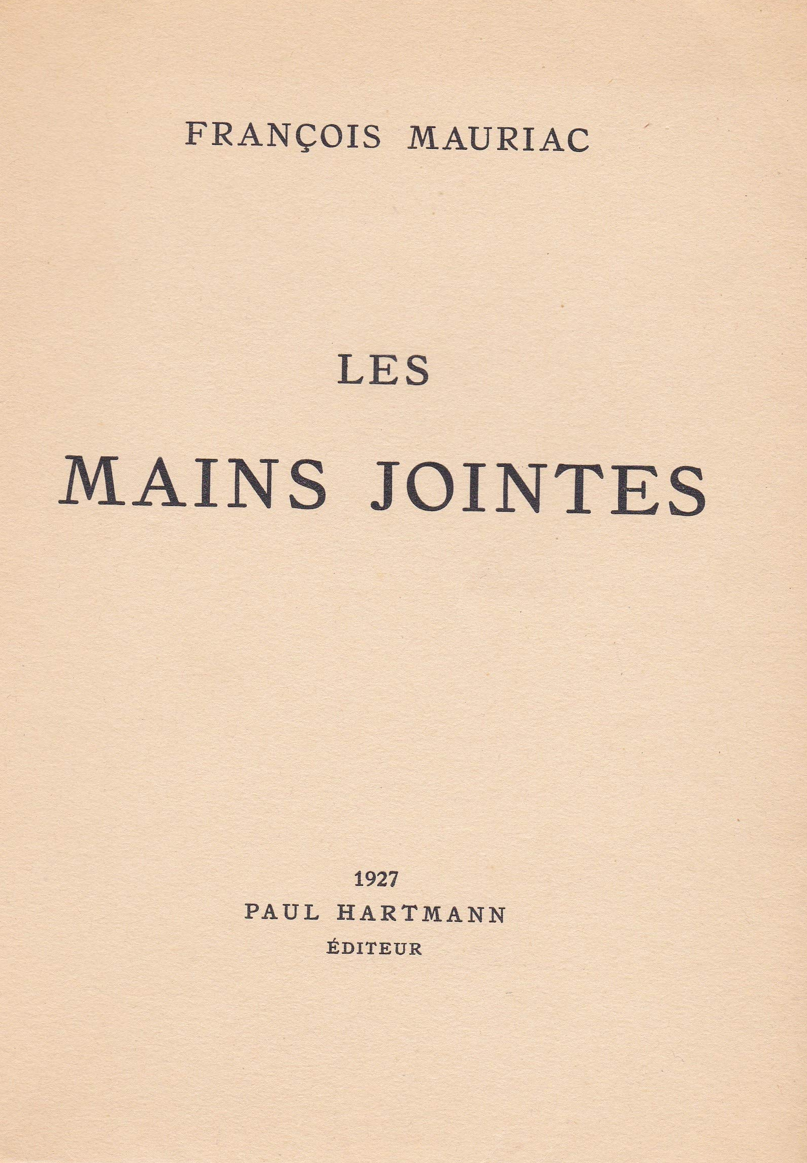
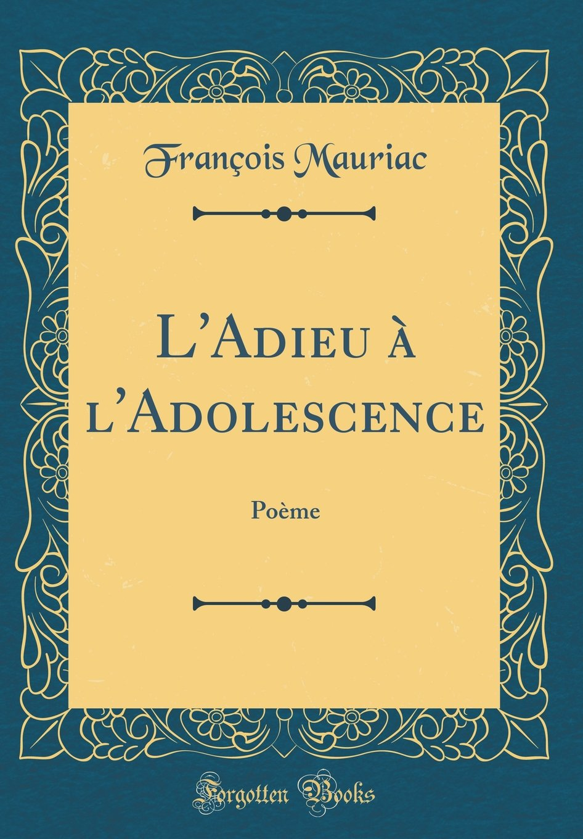
1^{ers} recueils de vers
Les Mains jointes (1909), (salué par Barrès précisément)
Adieu à l’adolescence (1911)

Slide 9
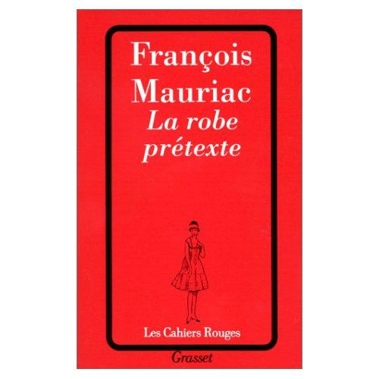

Deux romans
L’Enfant chargé de chaînes (1913)
La Robe prétexte (1914)

Slide 10
Après-guerre
Le Baiser au lépreux (1922)
Le Fleuve de feu (1923)
Génitrix (1923)
Le Désert de l’amour (1925)
Thérèse Desqueyroux (1927)
Le Nœud de vipères (1932)
Le Mystère Frontenac (1933).

Slide 11
Combat politique
Entreprend de dénoncer :
la menace fasciste
le bombardement de Guernica par l’aviation nazie soutenue par les nationalistes espagnols en 1937.

Slide 12
Seconde Guerre mondiale
camp : résistance intellectuelle
condamne « excès de prosternations humiliées envers Vichy »
participe au premier numéro des Lettres françaises clandestines, en 1942
continue de publier en 1943, clandestinement, sous le pseudonyme de Forez, Le Cahier noir.

Slide 13
Soixante ans
Mauriac d’après-guerre :
écrivain politique
1952 à sa mort :
chroniqueur au Figaro, auquel il collaborait depuis 1934
puis à L’Express
chaque semaine
livre dans son bloc note d’une plume souvent polémique, sa critique des hommes et des événements

Slide 14
1952
condamne la répression de l’insurrection marocaine
Prend la présidence du comité France-Maghreb

Slide 15
Dernières années de sa vie
soutient la politique de Pierre Mendès-France
trouve en la personne du général de Gaulle l’homme d’État conforme à ses vœux

Slide 16
Laïus
Jeunesse:
Gascogne natale
fortement influencé par le catholicisme intégriste
son environnement
études à Bordeaux
professeur Marcel Drouin beau-frère d’André Gide
découvre des textes de:
Claudel,
Francis Jammes,
Arthur Rimbaud,
Charles Baudelaire,
Colette
Gide

Slide 17
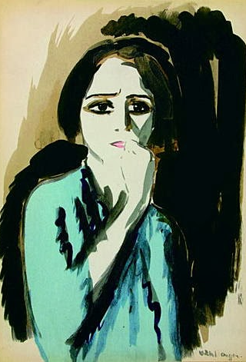
Thérèse Desqueyroux
Présenté par Jacques
Portrait de femme, Kees Van Dongen, 1920

Slide 18
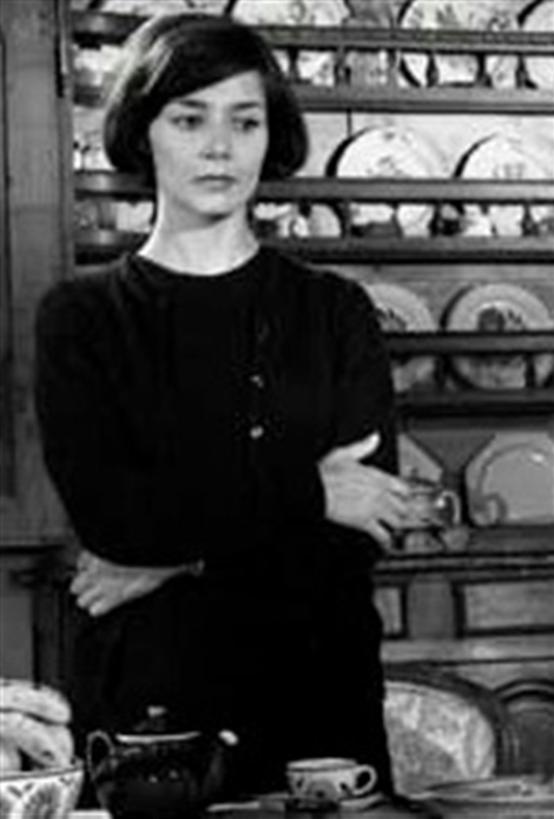
Meurtrière des années 20
Condamnation: 15 mois de prison et 100 francs
Marié à un notable bordelais
Surnommée l’empoisonneuse de bordeaux
Portrait de la vraie Thérèse Desqueyroux: Henriette Canaby

Slide 19
Historique
Thérèse Desqueyroux rappelle madame Bovary
Héroïne rêve de s'échapper de sa vie
Thérèse, faire tomber sont masque social
Thérèse = symbole d’une liberté éloignée
Mauriac s’attaque à la question morale
Mauriac soulève la question de culpabilité
S’interroge sur motivations qui l’on poussé à l’empoisonnement
Message d’espoir, encourage ceux qui ne sont pas conforme à la société à s’en échapper.

Slide 20
Sources (1/3)
Première diapositive: peinture d’une jeune femme: http://bit.ly/2uzpflP
Troisième diapositive: François Mauriac: http://bit.ly/2ReKEbN
Images pour la quatrième diapositive:
Le fleuve de feu: http://bit.ly/2scuYgD
Génitrix: http://bit.ly/35Due1B
Le désert de l’amour: http://bit.ly/2t7saSn
Thérèse Desqueyroux: http://bit.ly/2sUtOa0
Nœud de vipères: http://bit.ly/2TgEQki
Le mystère de Frontenac: http://bit.ly/2NdGf7t
Les mains jointes: http://bit.ly/2QCJh7w
L’adieu à l’adolescence: http://bit.ly/39VTaVC
L’enfant chargé de chaines: http://bit.ly/2R0T86c
La robe prétexte: http://bit.ly/2T8l3ni

Slide 21
Source (2/3)
Académie française : http://www.academie-francaise.fr/les-immortels/francois-mauriac
Wikipédia : https://fr.wikipedia.org/wiki/Fran%C3%A7ois_Mauriac
Etude littéraire : https://www.etudes-litteraires.com/mauriac-biographie.php
L’intern@ute: https://www.linternaute.fr/biographie/litterature/1775454-francois-mauriac-biographie-courte-dates-citations/
Malagar : http://malagar.fr/?Biographie
Babelio : https://www.babelio.com/auteur/Francois-Mauriac/2081
Livre de poche : https://www.livredepoche.com/auteur/francois-mauriac
Le monde : https://www.lemonde.fr/livres/article/2009/03/05/francois-mauriac-biographie-intime-1885-1940-de-jean-luc-barre_1163492_3260.html
Jesuismort : https://www.jesuismort.com/tombe/francois-mauriac#general
France Culture : https://www.franceculture.fr/personne/francois-mauriac
Peinture complète de Thérèse Desqueyroux: http://bit.ly/2tOSO28

Slide 22
Source (3/3)
Photographie de François Mauriac: http://bit.ly/36GwxCq
Photographie de Charles Maurras: http://bit.ly/30d2yzx
Photographie de Maurice Barrès: http://bit.ly/35DshlY
Portrait d’Henriette Canaby: http://bit.ly/2FLkVC5

